Slide 1

u5proj
--ucore网络部分
朱文雷
2008011369

Slide 2
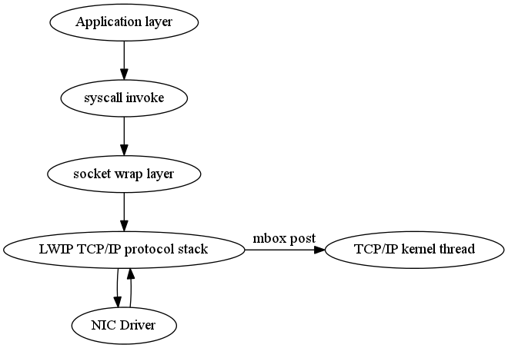
总体结构

Slide 3
总体结构
用户的网络应用请求首先经过一层用户层封装 (user/lib/sockets.c) 调用相应 syscall，syscall 取出参数后，大多数都会经过一层 socket wrap 层 .然后再调用 LWIP 层的相应函数完成操作。
LWIP 的相应操作最后会调用网卡驱动的 send 函数。而 Recv 操作则是由网卡驱动中断调用 "PUSH" 过来的。

Slide 4
网络协议栈的初始化
init.c 中调用 tcpip_init
各个网络协议的初始化
开启 tcpip_thread, 通过 mbox 的 fetch 操作来获取相应的动作。

Slide 5
网卡驱动
-- PCI 驱动
init.c 中：pci_init
scan bus: 从Bus0递归扫描所有的 PCI 设备
匹配到一个设备后就调用其初始化代码(ether_e100_attach)

Slide 6
网卡驱动
-- NIC 驱动
变量初始化和内存申请等
硬件的初始化和参数配置
  激活 PORT/IO 配置空间
  读取 BAR
  soft reset
  读取 MAC 地址
加入 LWIP 的 net interface 链表并配置 IP
为 netif 的 send 和 recv 函数指针赋值
中断处理: recv 的主动 PUSH

Slide 7
socket wrap 封装层
把用户空间的数据复制到内核空间来。然后再调用 LWIP
实现 sendmsg, recvmsg 等 LWIP 不提供的函数接口

Slide 8
SYSCALL
除了 socketpair 还有问题，bionic 要求的 另 16 个 syscall 已经全部实现，列表如下：
sys_bind, sys_socket, sys_recv, sys_send, sys_setsockopt, sys_sockclose, sys_listen, sys_accept, sys_shutdown, sys_connect, sys_sendto, sys_recvfrom, sys_getsockname, sys_getpeername, sys_sendmsg, sys_recvmsg

Slide 9
测试
目前有 10 个测试程序
  tcpecho.c 接受一个 TCP 连接，把所有收到的数据都原样发回去。测试通过。(by hugang)
  print_server.c 和 tcpecho.c 类似，把所有收到的数据打印出来。另外，它也是getsockname,getpeername 的测试。测试通过。
  test_connect.c , 主要用来测试 connect 函数，另外还涉及 socket, send, sockclose, 测试通过。
  sendmsg_test.c , 主要用来测试 sendmsg 函数，另外还涉及 socket, sockclose, connect, 测试通过。
– recvmsg_test.c , 主要用来测试 recvmsg 函数，测试通过。

Slide 10
测试
  ftpclient.c , 网络原理实验的 FTP client 在 ucore 上面的移植。目前测试没有问题。
  ftpserver.c , 网络原理实验的 FTP server 在 ucore 上面的移植。测试基本没问题。
  socketpair.c , 主要用来测试 socketpair 函数。测试不通过。
  sendto_test.c 主要用来测试 sendto 函数。测试通过
  recvfrom_test.c 用来测试 recv_from 函数。测试通过。

Slide 11
主要工作
移植胡刚之前的工作
修改其中的 BUG
  调度的 BUG. 换成了 RR 调度器。
  next 指针没有初始化
增加 10 个 syscall
  直接调用 LWIP 的函数
  sendmsg, recvmsg, socketpair

Slide 12
主要工作
增加注释
e1000 驱动，写了一半
编写 9 个网络测试程序，测试了除 shutdown 和 socketpair 外所有的 syscall
  移植了FTP

Slide 13
目前的问题
Socketpair 还不能使用
Sendto recvfrom 参数过多问题
3 个 连接的问题
Shutdown 不支持

Slide 14
谢谢！

